Slide 1
Besonderheiten der FM-Synthese
Markus Bullmann
6/18/2015

Slide 2
Gliederung
Winkelmodulation
Seitenfrequenzen

Slide 3
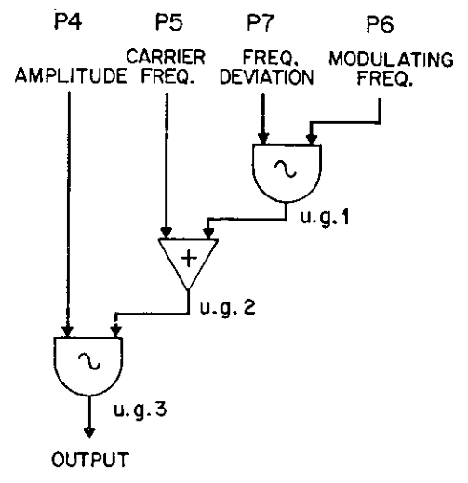


Slide 4
Änderung der Phase
Änderung der Frequenz
Phasenmodulation
Frequenzmodulation
Winkelmodulation
Änderung des Winkels

Slide 5


Winkelmodulation
Moduliertes Signal:
Momentaner Winkel:
Momentane Phase

Slide 6

Phasenmodulation
Gegeben: Modulationssignal p(t)
Ziel: Phase des Trägersignals proportional zu p(t) ändern

Slide 7


Phasenmodulation
$$φ_{0}+k_{PM}∙p(t)$$
+
$$ω_{0}t$$

Slide 8
Frequenzmodulation
Gegeben: Modulationssignal f(t)
Ziel: Frequenz des Trägersignals proportional zu f(t) ändern
Aber wie? ...

Slide 9

Zeit Abhängigkeit
Bisher:
Und jetzt auch noch:
Momentane Frequenz:

Slide 10
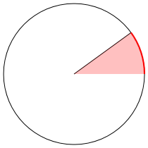
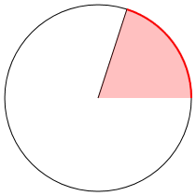
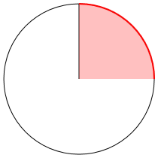
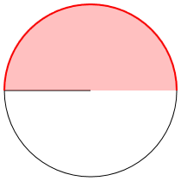
Momentane Frequenz
 | 0.05s | 0.1s
2 Hz
5 Hz

Slide 11
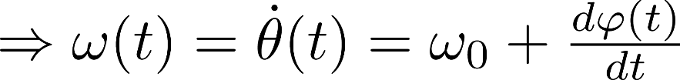
Momentane Frequenz
Beobachtung: Frequenz ist Änderung des Winkels

Slide 12


Frequenzmodulation
Gegeben: Modulationssignal f(t)
Ziel: Frequenz des Trägersignals proportional zu f(t) ändern

Slide 13

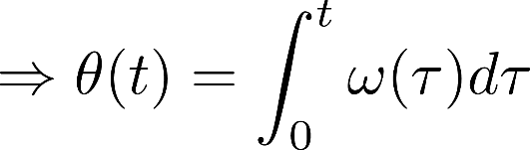
Frequenzmodulation
Wir wissen:
Mit:

Slide 14
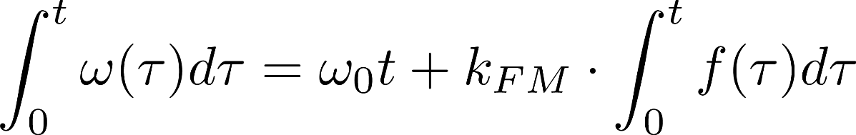
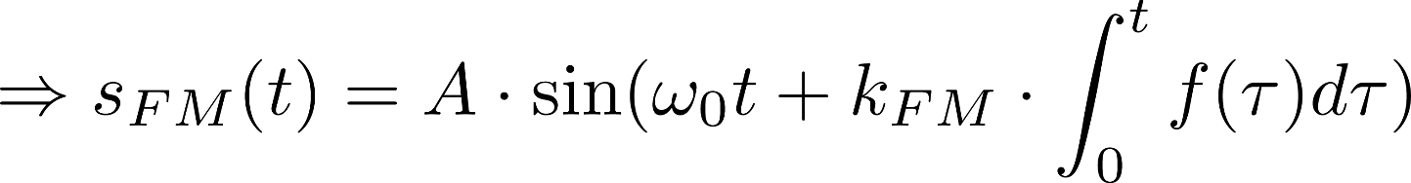
Frequenzmodulation

Slide 15
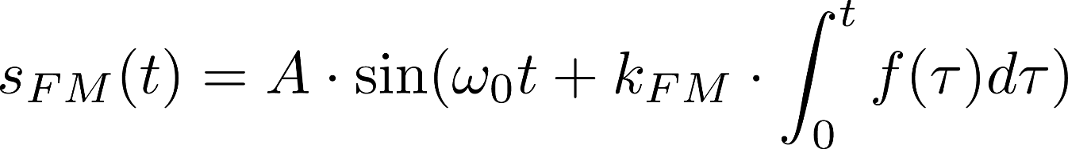
FM & PM

Slide 16



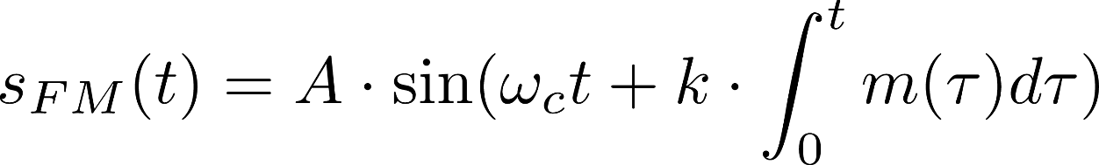
Modulationssignal
Wir nehmen an:

Slide 17

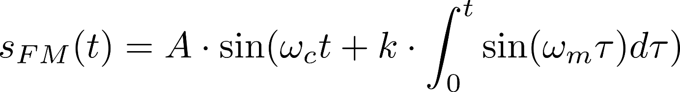
Modulationssignal
Und weiter:

Slide 18
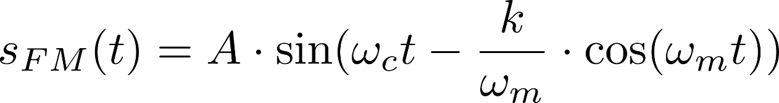

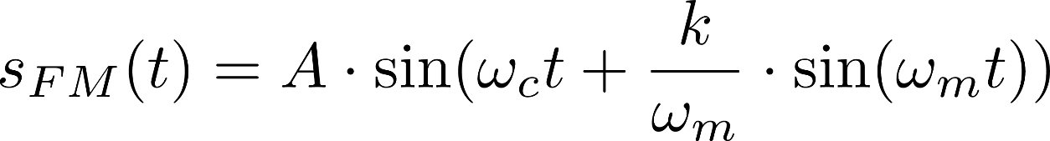

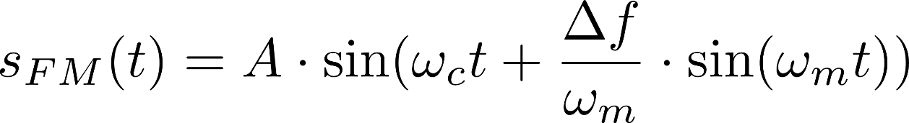

Slide 19

Unsere Herleitung:
Chowning:

Slide 20
